Slide 1
10373 - The Brick Stops Here
★★★☆☆
題組：Problem Set Archive with Online Judge
題號：10373: The Brick Stops Here
解題者：吳祥勛
解題日期：2018年6月21日
題意：給N (1<=N<=200)種黃銅合金，還有每種合金的銅含量和價錢。給出C (1 ≤ C ≤ 100)筆資料問在N種中取M (1 ≤ M ≤ 20) 種(每種只能取一次)使得這M塊合金融化後的銅濃度在[CMin(1≤CMin≤999), CMax(1≤CMax≤999)]區間內所花費的最少價格。

Slide 2
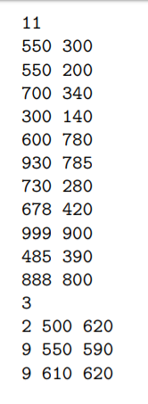
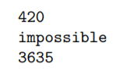
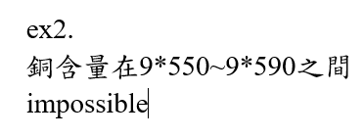
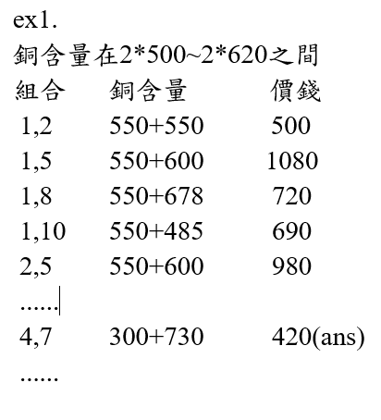
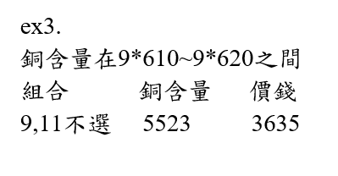
題意範例：
Input: Output:

Slide 3
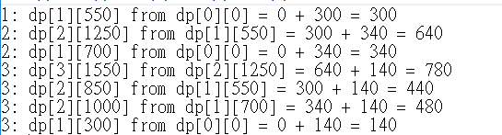
解法：0/1背包
dp[k][j]為取k塊銅含量和為j的最小價格
v[i]為第i塊銅合金銅含量
w[i]為第i塊銅合金價錢
dp[k][j] = min ( dp[k][j] , dp[k-1][j-v[i]]+w[i] );
550 300
700 340
300 140
取k塊銅含量和由取(k-1)塊再取第i塊來
ans = min( ans , dp[m][m*cmin~m*cmax] )
解法範例：無
討論：O(N*M*(20*999))

